Slide 1
Android Development for Beginners
ЛЕКЦИЯ 4
ТРАНЗАКЦИИ И AsyncTask.

Slide 2
SQLite Part 2.
Транза́кция (англ. transaction) — группа последовательных операций с базой данных, которая представляет собой логическую единицу работы с данными. Транзакция может быть выполнена либо целиком и успешно, соблюдая целостность данных и независимо от параллельно идущих других транзакций, либо не выполнена вообще и тогда она не должна произвести никакого эффекта. Транзакции обрабатываются транзакционными системами, в процессе работы которых создаётся история транзакций.
Она используется при работе с данными по принципу «все или ничего». Т.е., например, вам нужно вставить пачку данных. Но вставить надо так, чтобы или все вставилось или ничего не вставилось. И если в процессе половина записей прошла, а другая нет – должна быть возможность откатить изменения.

Slide 3
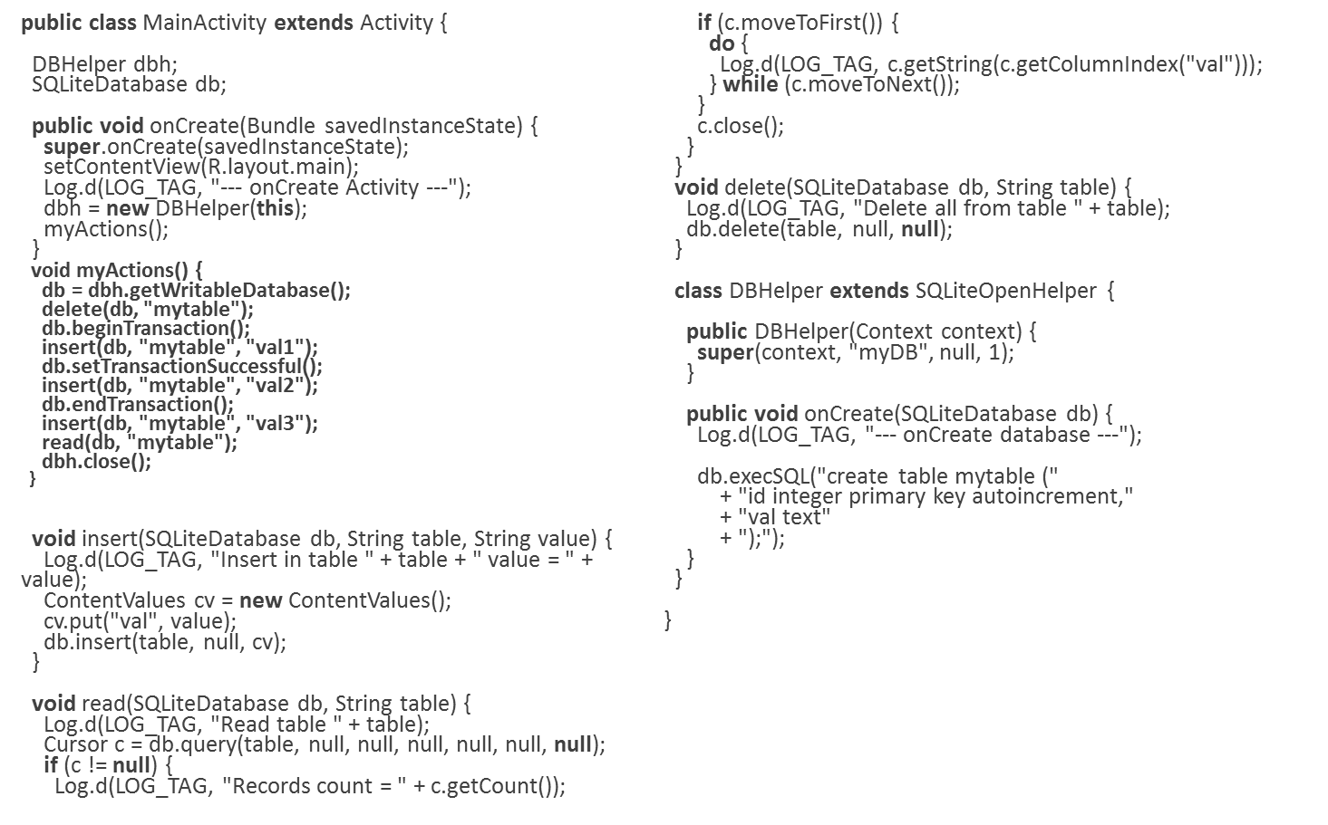
SQLite Part 2.

Slide 4
AsyncTask. Знакомство, несложный пример.
Класс AsyncTask предлагает простой и удобный механизм для перемещения трудоёмких операций в фоновый поток. Благодаря ему вы получаете удобство синхронизации обработчиков событий с графическим потоком, что позволяет обновлять элементы пользовательского интерфейса для отчета о ходе выполнения задачи или для вывода результатов, когда задача завершена.

Slide 5
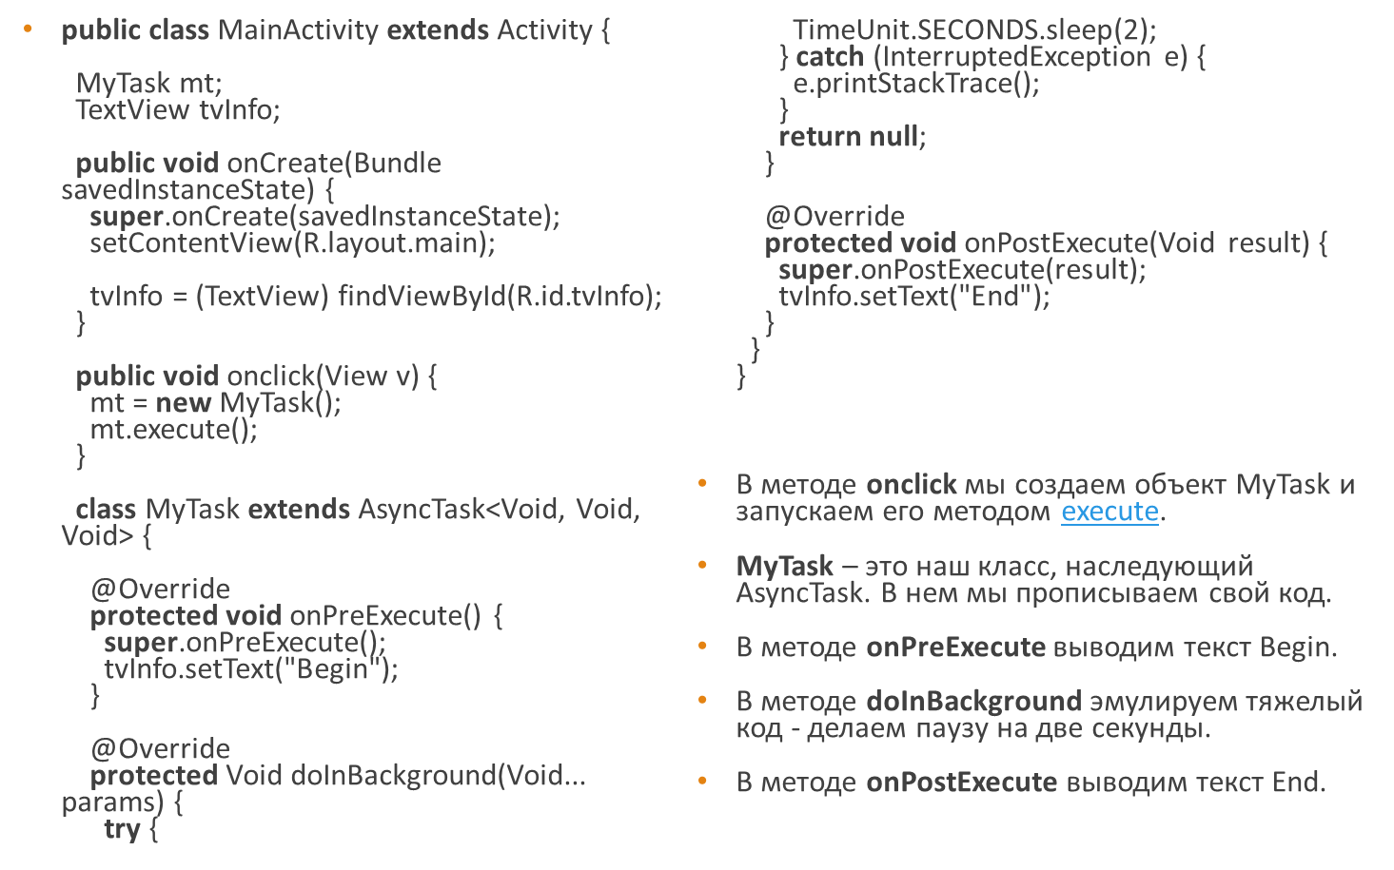
AsyncTask. Знакомство, несложный пример.

Slide 6
AsyncTask. Знакомство, несложный пример.
Официальный хелп дает 4 правила использования AsyncTask:
- объект AsyncTask должен быть создан в UI-потоке
- метод execute должен быть вызван в UI-потоке
- не вызывайте напрямую методы onPreExecute, doInBackground, onPostExecute и onProgressUpdate
- AsyncTask может быть запущен (execute) только один раз, иначе будет exception

Slide 7
AsyncTask. Параметры. Промежуточные результаты.
При описании класса-наследника AsyncTask мы в угловых скобках указываем три типа данных:
1) Тип входных данных. Это данные, которые пойдут на вход AsyncTask
2) Тип промежуточных данных. Данные, которые используются для вывода промежуточных результатов
3) Тип возвращаемых данных. То, что вернет AsyncTask после работы.

Slide 8
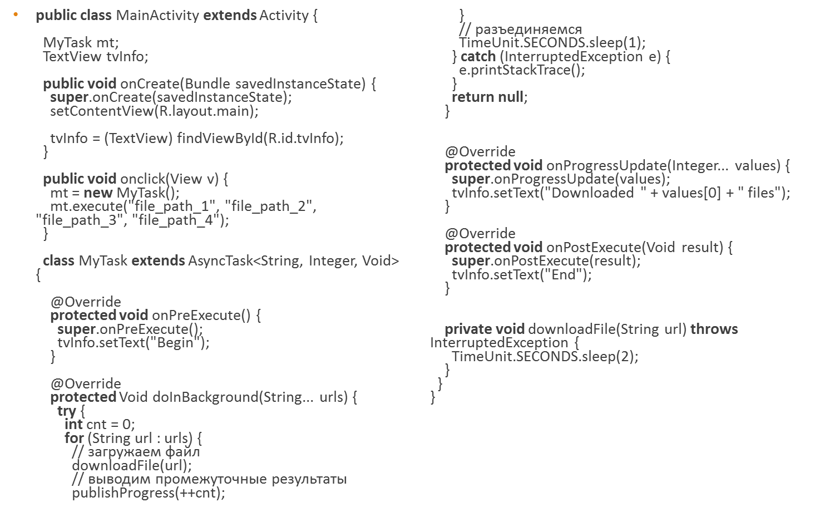
AsyncTask. Параметры. Промежуточные результаты.

Slide 9
AsyncTask. Параметры. Промежуточные результаты.
execute – этот метод мы явно вызываем, чтобы начать выполнение задачи. В него мы передаем набор данных определенного типа. Этот тип указан первым в угловых скобках при описании AsyncTask (в нашем примере это String).
onPreExecute и onPostExecute – их мы сами явно не вызываем, они вызываются системой в начале и конце выполнения задачи.
doInBackground – в нем мы указываем, что нам надо сделать в новом потоке. На вход поступают данные, которые мы передали в execute. Явно не вызываем.
publishProgress – явно вызываем в методах doInBackground, onPreExecute или onPostExecute. На вход передаем промежуточные данные определенного типа. Этот тип указан вторым в угловых скобках при описании AsyncTask (в нашем примере это Integer).
onProgressUpdate – метод получает на вход промежуточные результаты. Сами не вызываем, вместо этого используем метод publishProgress. То, что передаем в publishProgress, попадает в onProgressUpdate.

Slide 10
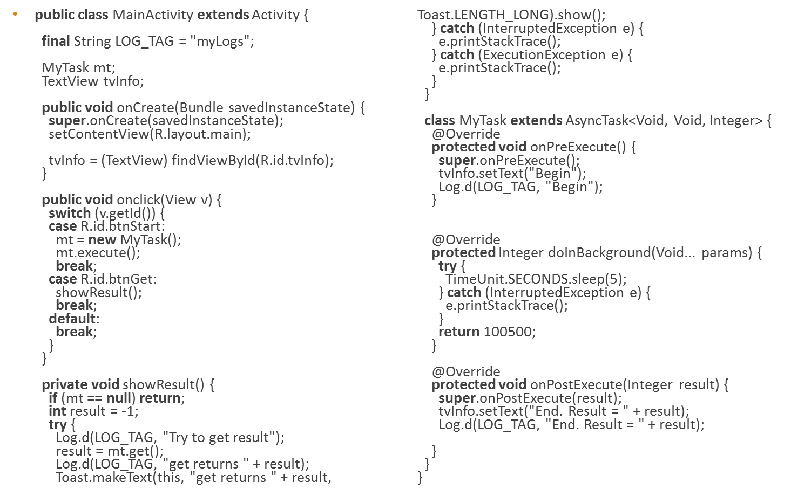
AsyncTask. Итоговый результат. Метод get.

Slide 11
AsyncTask. Итоговый результат. Метод get.
В onclick мы определяем, какая кнопка была нажата. Если Start, то создаем и запускаем задачу. Если Result, то вызываем метод showResult.
В showResult мы пытаемся получить результат из текущей задачи с помощью метода get. Результат выводим в лог и на экран.
В описании AsyncTask мы указали Void для первых двух типов данных и Integer для третьего. Этот третий Integer и есть тип (класс) объекта, который должен нам вернуться из AsyncTask. Обратите внимание, что этот тип указан как тип возвращаемых данных для метода doInBackground и как входящий для метода onPostExecute. Т.е. мы выполняем задачу в doInBackground, формируем результат типа Integer и возвращаем его как результат работы этого метода. И далее этот результат попадает и может быть использован в onPostExecute, который выполняется после завершения задачи.
В doInBackground мы ставим паузу в 5 секунд и возвращаем число 100500.

Slide 12
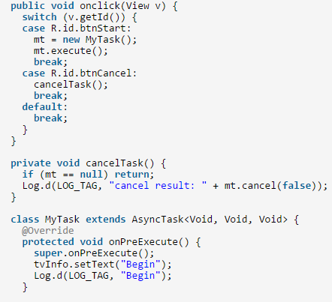
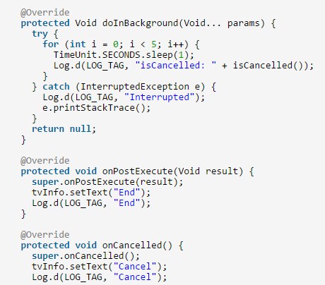
AsyncTask. Cancel – отменяем задачу в процессе выполнения
метод cancel – установка метку, что задачу надо отменить. Метод isCancelled – чтение метки и предпринимаем действия, для завершения работы задачи.
Метод cancel возвращает boolean. Мы получим false, если задача уже завершена или отменена.
Метод onCancelled вызывается системой вместо onPostExecute, если задача была отменена.

Slide 13
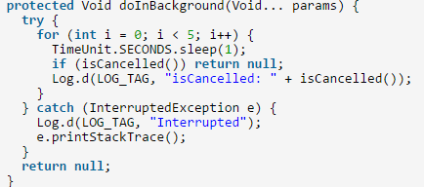
AsyncTask. Cancel – отменяем задачу в процессе выполнения
метод cancel – установка метку, что задачу надо отменить. Метод isCancelled – чтение метки и предпринимаем действия, для завершения работы задачи.
Метод cancel возвращает boolean. Мы получим false, если задача уже завершена или отменена.
Метод onCancelled вызывается системой вместо onPostExecute, если задача была отменена.

Slide 14
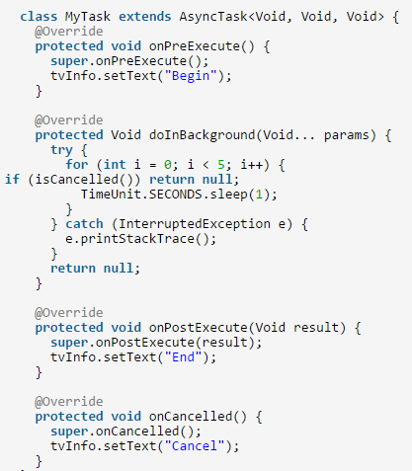
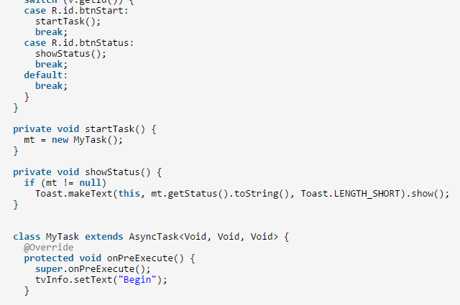
AsyncTask. Status – статусы задачи
Определение , в каком состоянии сейчас находится задача:
PENDING – задача еще не запущена
RUNNING – задача в работе
FINISHED – метод onPostExecute отработал, т.е. задача успешно завершена

